Slide 1


CNC LASER
Aprendendo a criar e operar

Slide 2
Conteúdo trabalhado
01
02
03
04
O que é CNC?
CONFIGURANDO CORTE
CRIANDO CNC
SEU PROJETO

Slide 3
01
O que é CNC?

Slide 4
O CNC (controle numérico computadorizado) é uma série de comandos de posição e velocidade que são transmitidos através do código G.

Slide 5
Logo, uma CNC LASER é um dispositivo que usa o CNC para direcionar o raio laser e controlar sua potência e velocidade.

Slide 6
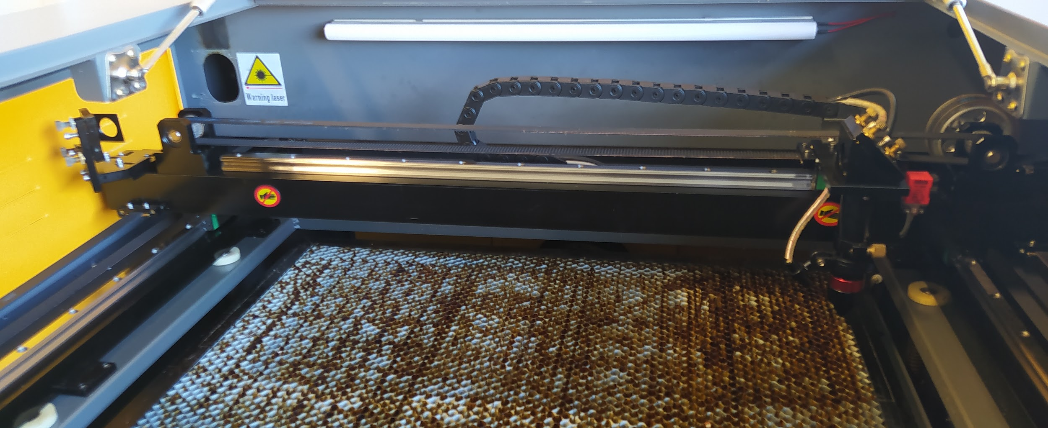

Slide 7
02
CONFIGURANDO CORTE

Slide 8
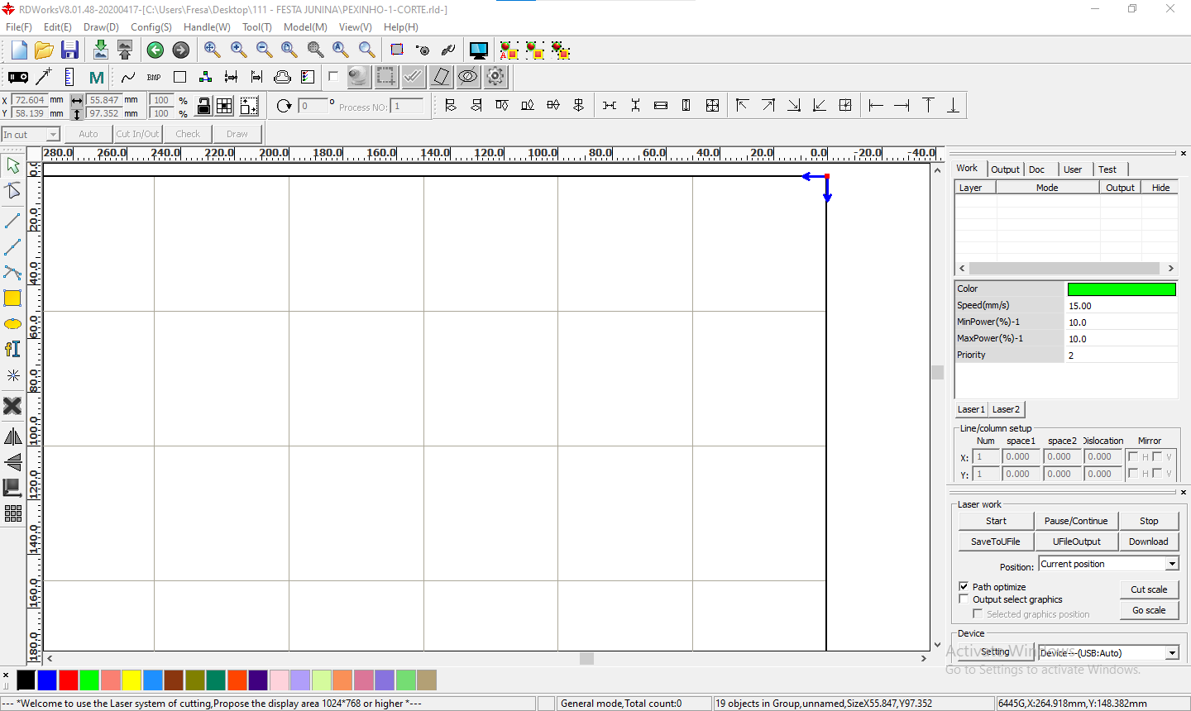

Slide 9
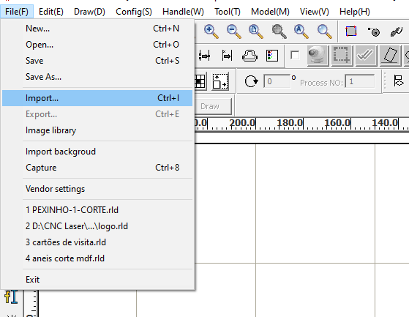
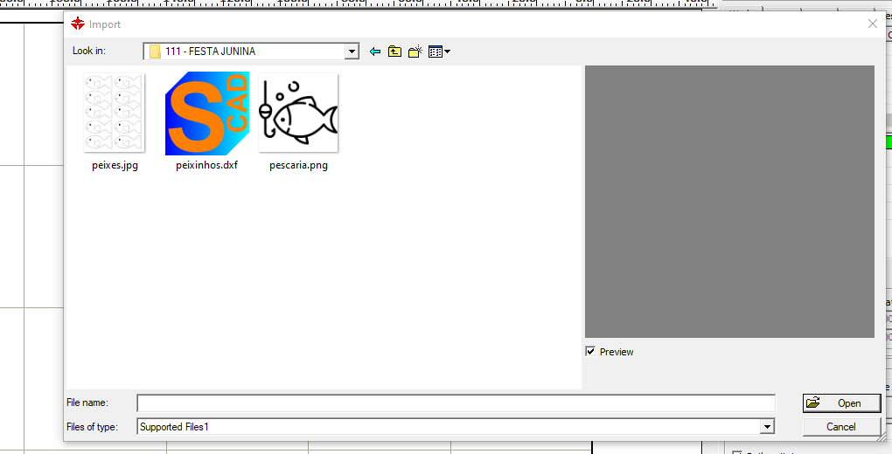

Slide 10
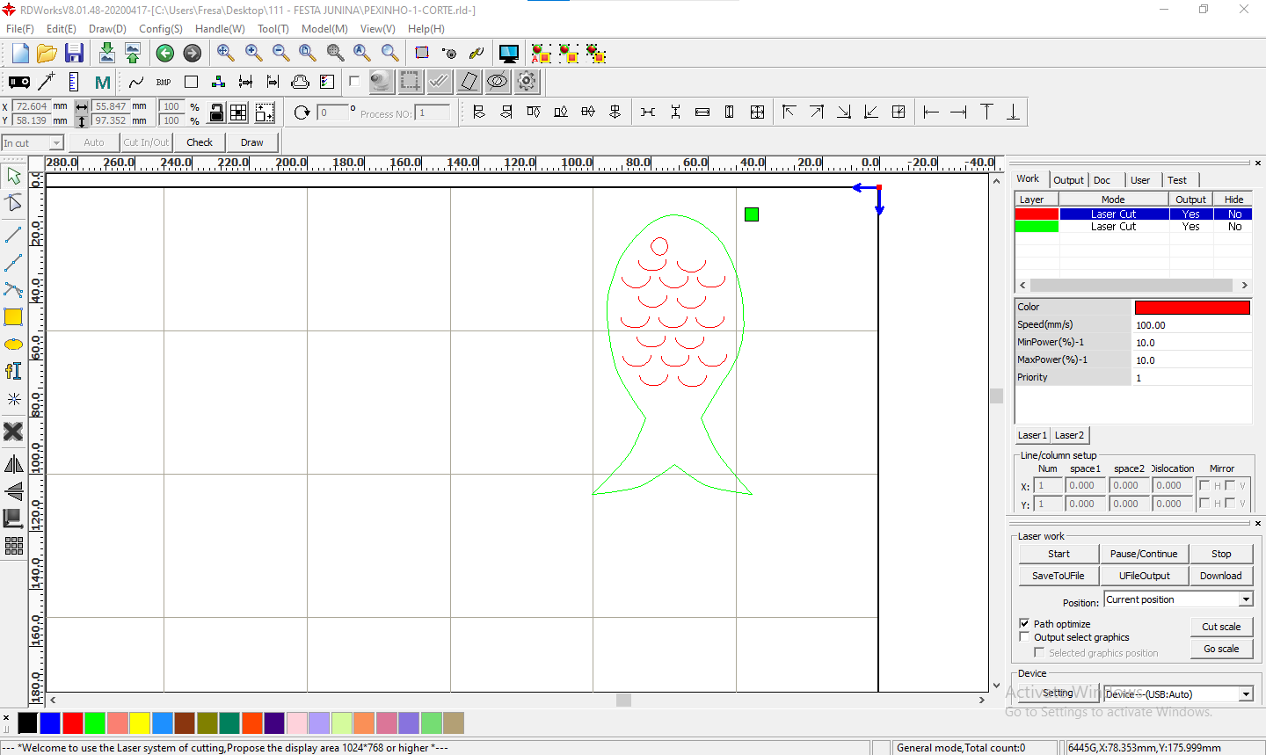

Slide 11
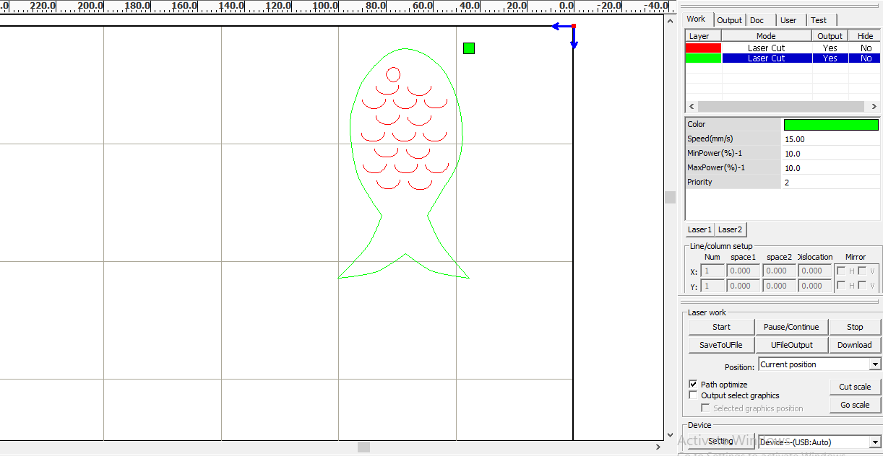

Slide 12
Velocidade 0-300mm/s
Potencia 0-100%

Slide 13
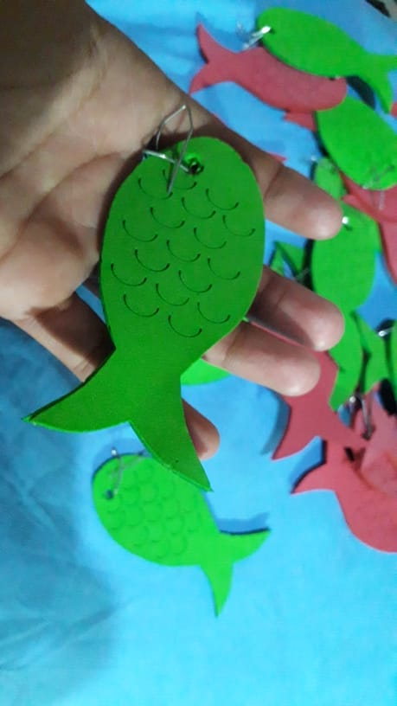
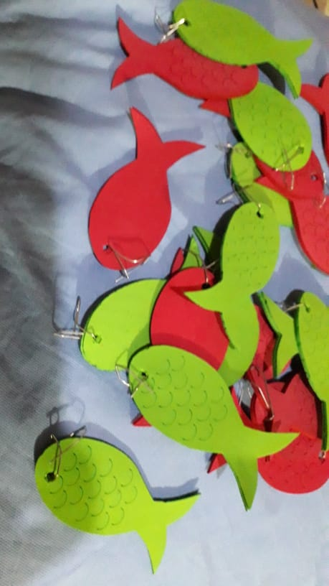
EVA
SCAN
Velocidade 100 mm/s
Potência 10%
CUT
Velocidade 15 mm/s
Potência 10%

Slide 14
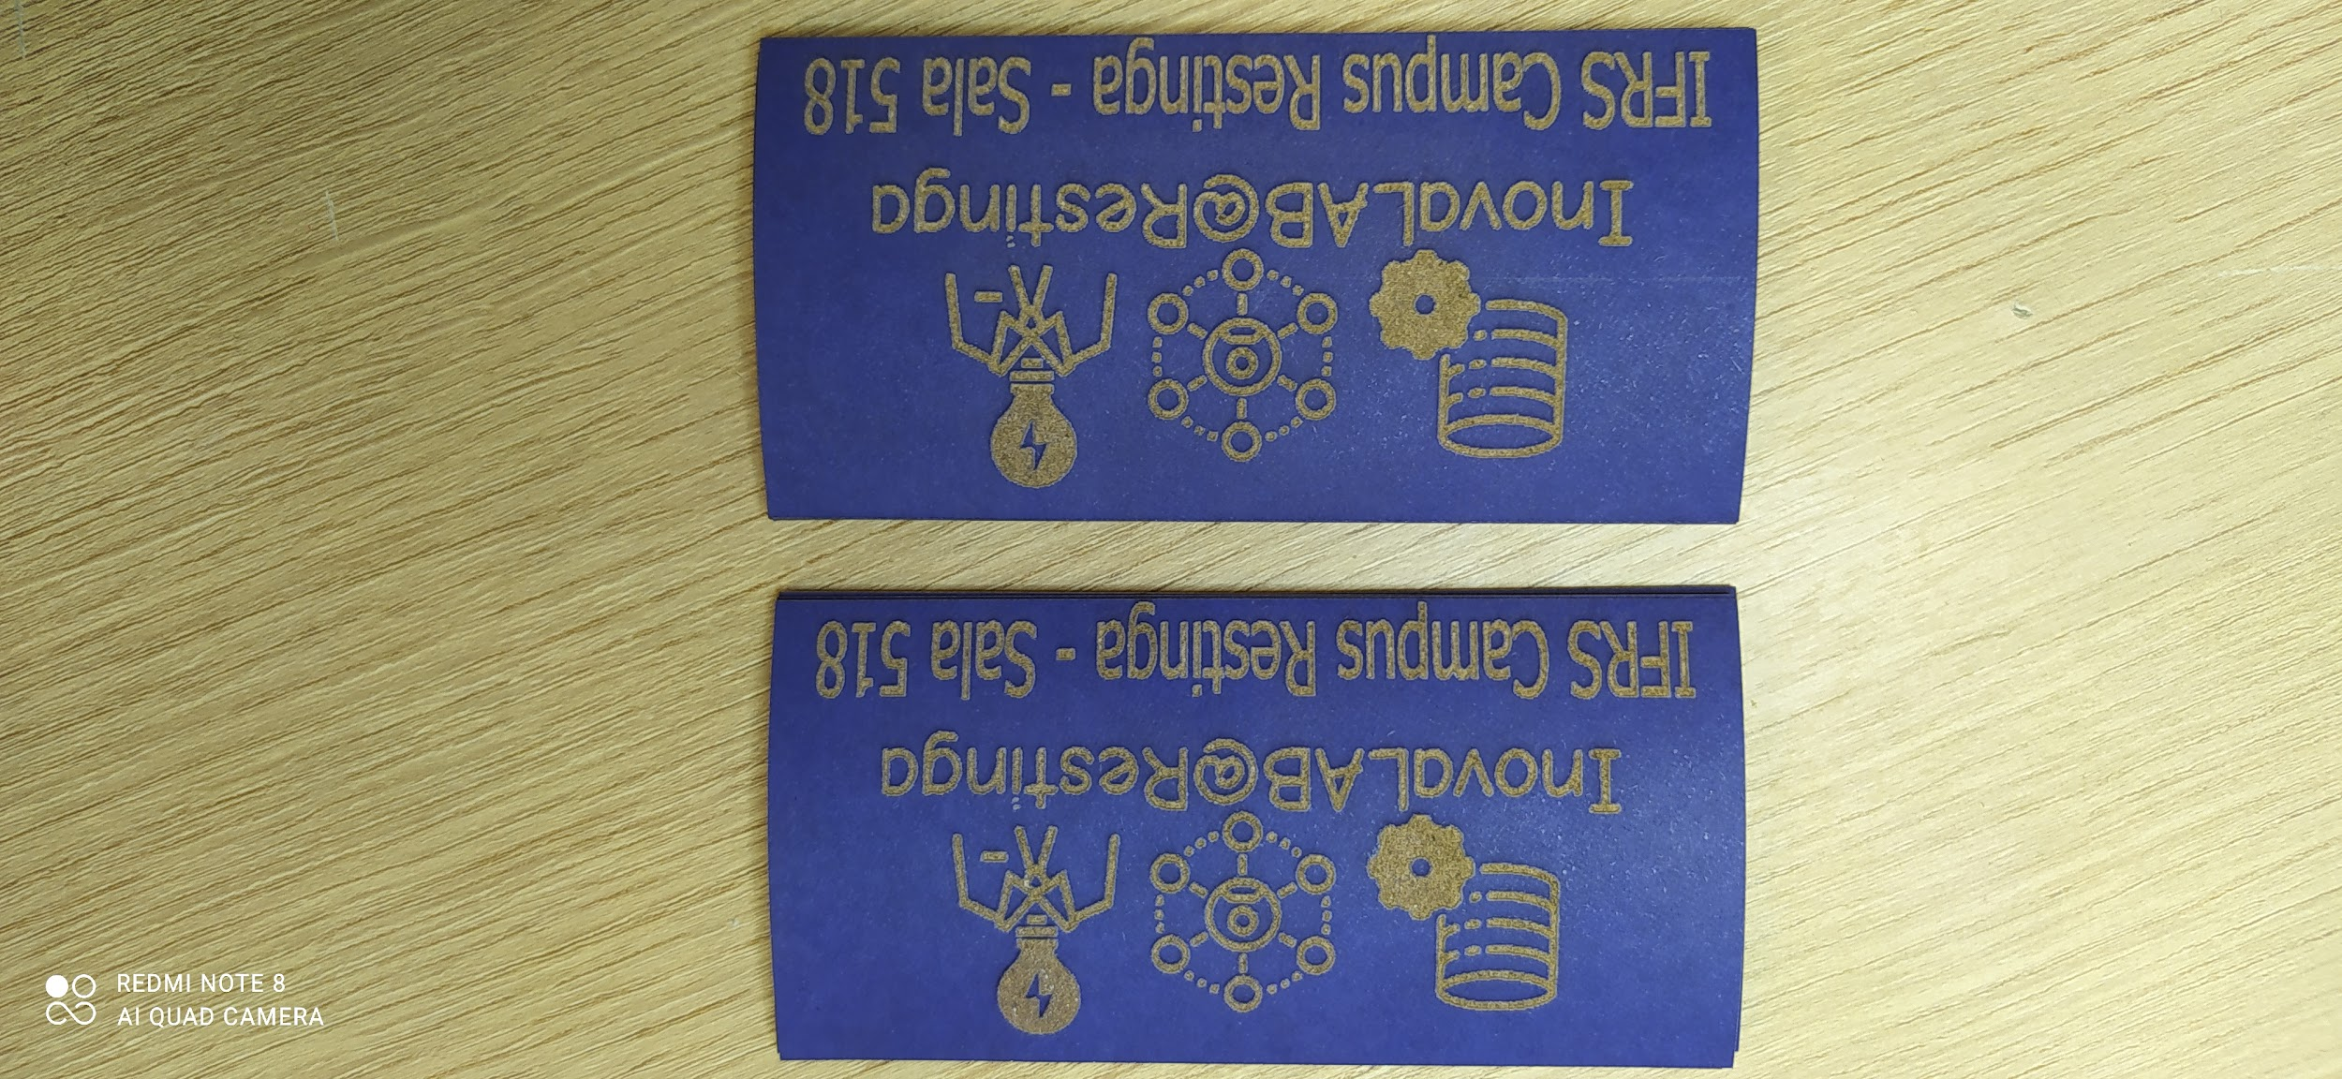
PAPEL CARTAZ
SCAN
Velocidade 100 mm/s
Potência 10%
CUT
Velocidade 20 mm/s
Potência 15%

Slide 15

PAPELÃO
SCAN
Velocidade 150 mm/s
Potência 10%
CUT
Velocidade 20 mm/s
Potência 20%

Slide 16
TECIDO
SCAN
Velocidade 200 mm/s
Potência 10%
CUT
Velocidade 20 mm/s
Potência 15%

Slide 17
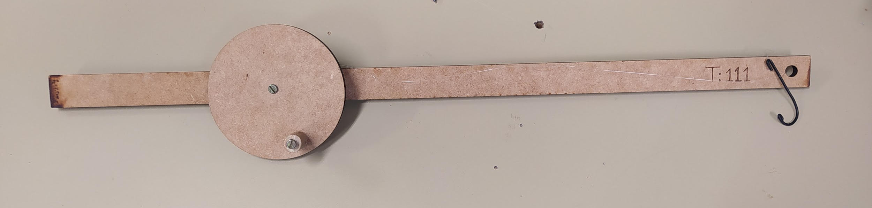
MDF 3MM
SCAN
Velocidade 30 mm/s
Potência 30%
CUT
Velocidade 15 mm/s
Potência 85%

Slide 18
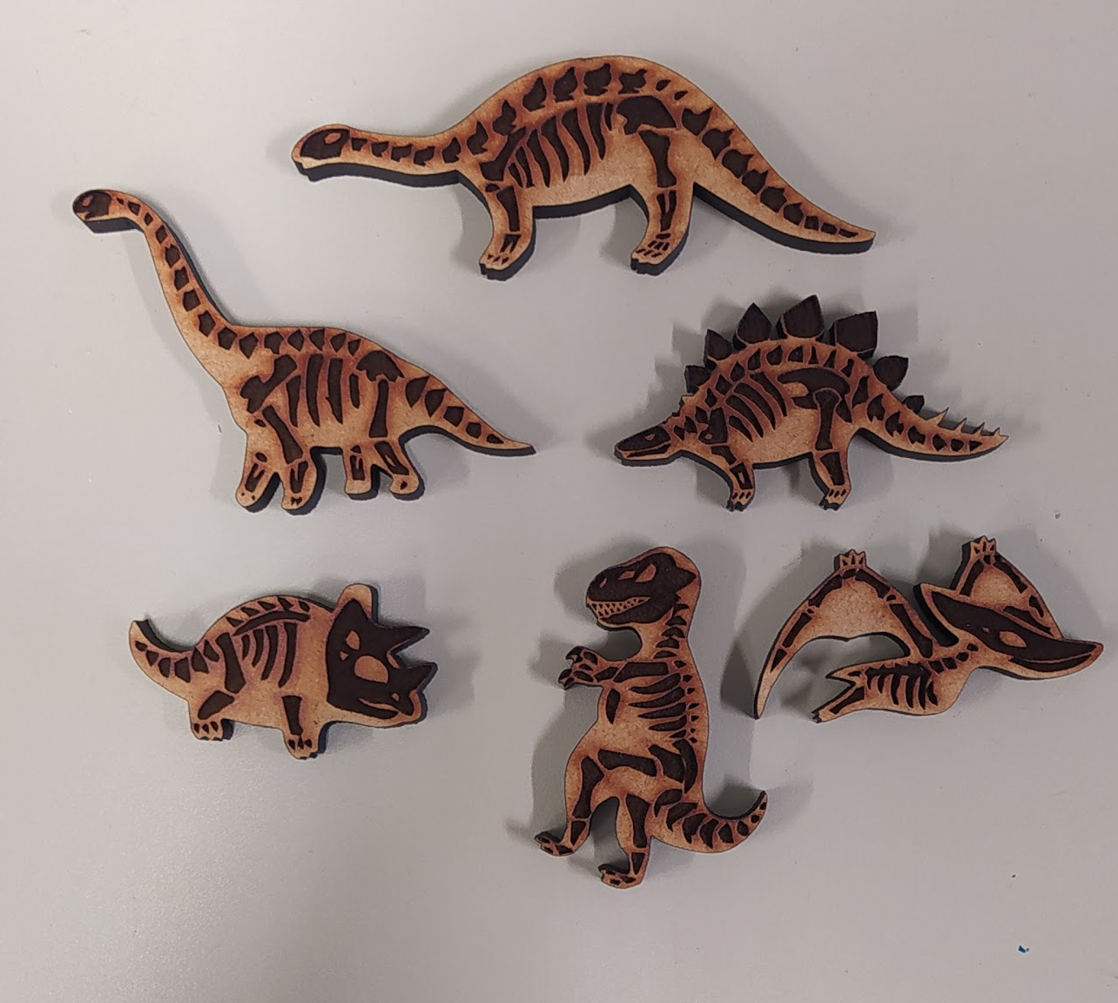
MDF 6MM
SCAN
Velocidade 30 mm/s
Potência 30%
CUT
Velocidade 10 mm/s
Potência 90%

Slide 19
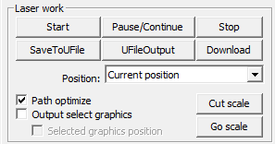
Início imediato na máquina
Envio para a memória da máquina
Salvar o arquivo com configurações de corte

Slide 20
03
CRIANDO CNC

Slide 21
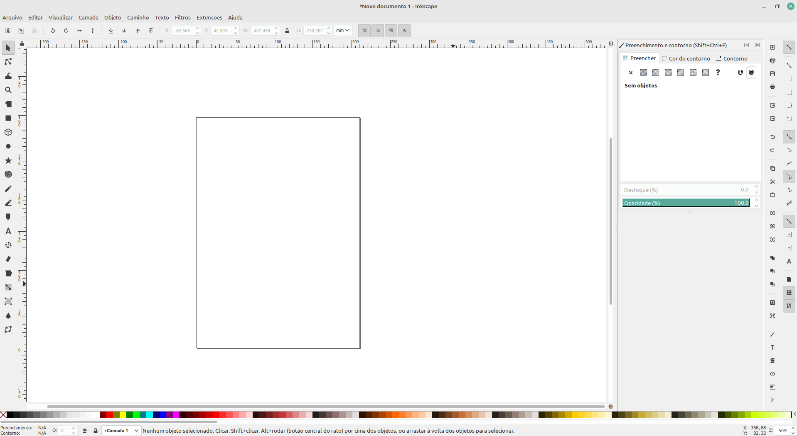

Slide 22
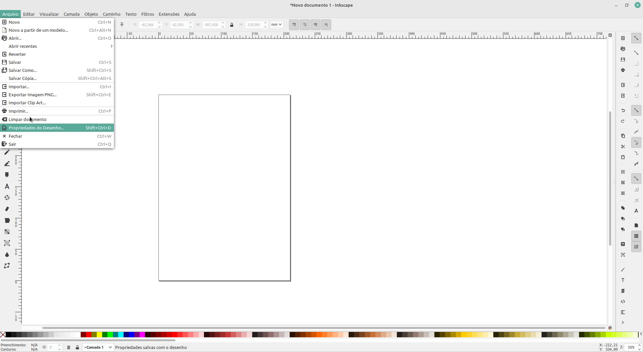
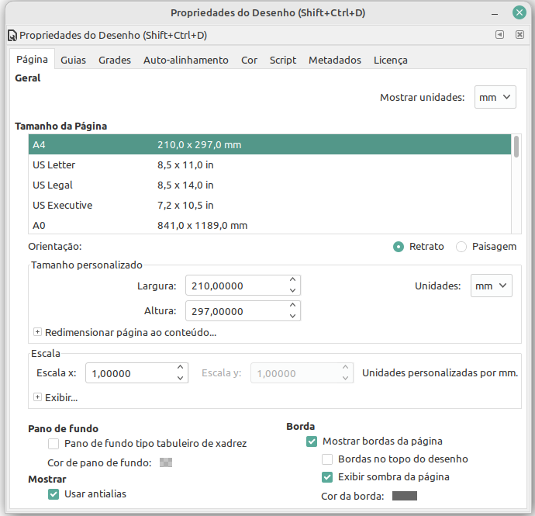

Slide 23
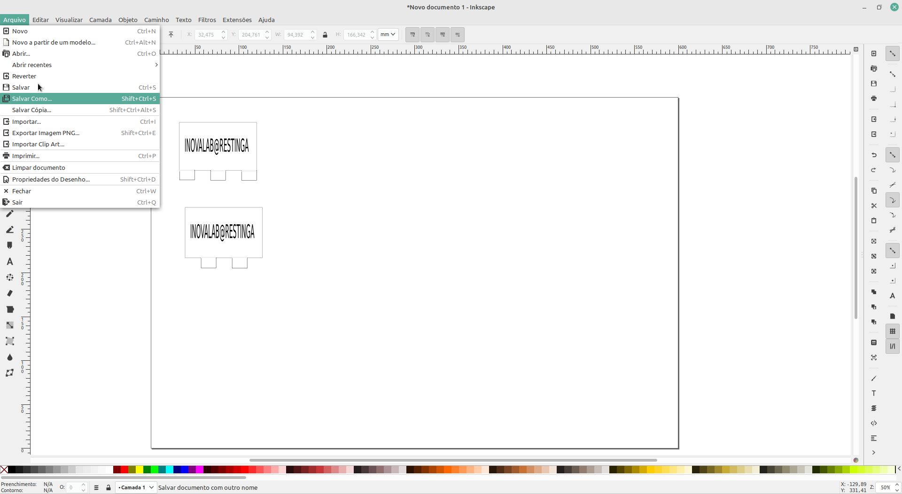
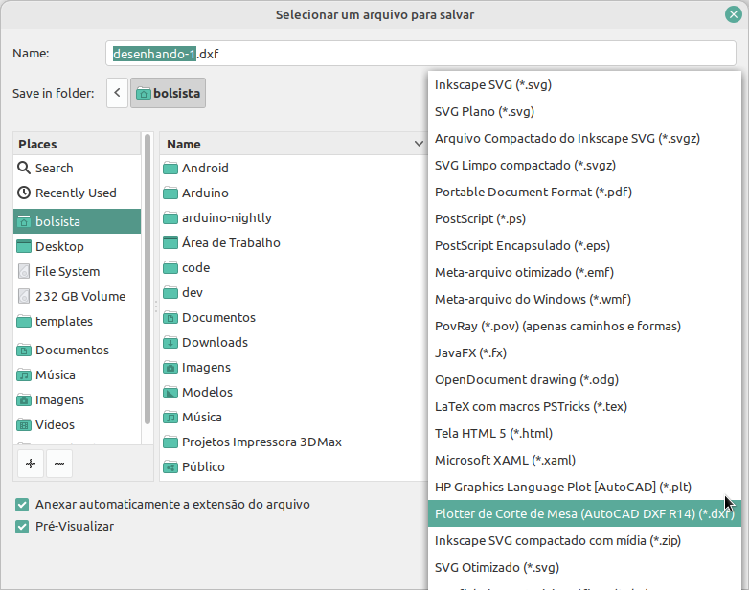

Slide 24
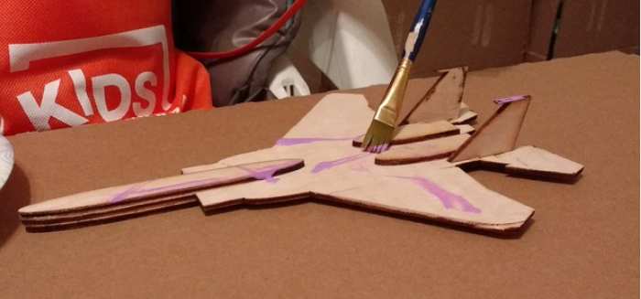
Para inspiração

Slide 25
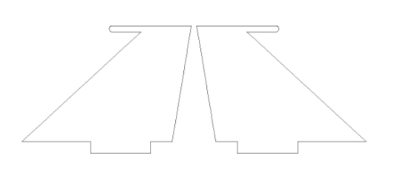
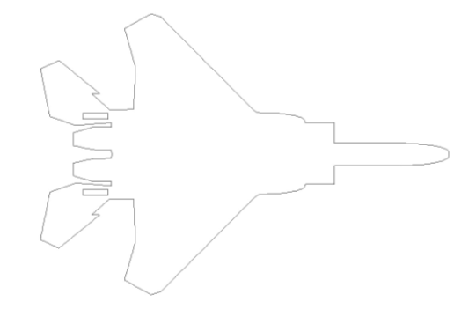
ENCAIXE

Slide 26
SOBRE O ENCAIXE
ESPESSURA DO MATERIAL
DE ACORDO COM A PEÇA DE ENCAIXE

Slide 27
ESPESSURA DO MATERIAL

Slide 28
04
Seu projeto

Slide 29



Para inspiração
“Sua ideia + Laser cut”

Slide 30
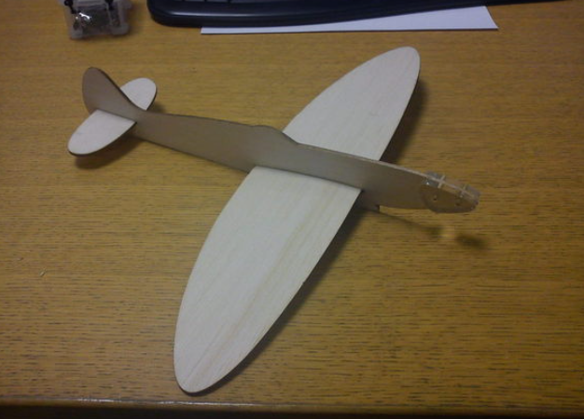
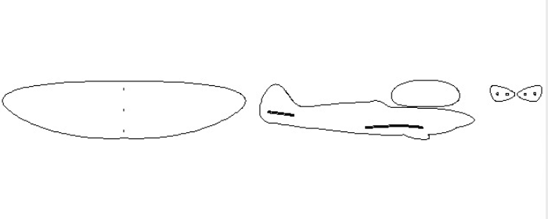
Para inspiração
link

Slide 31
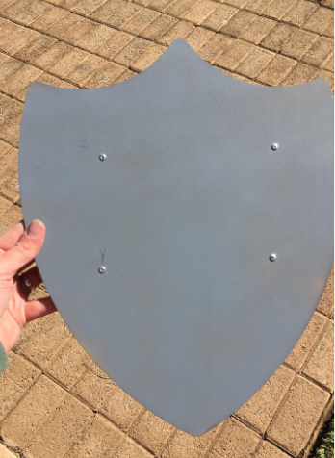
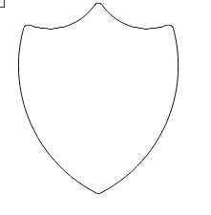
Para inspiração
link

Slide 32
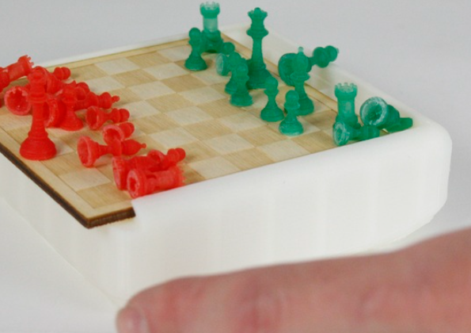
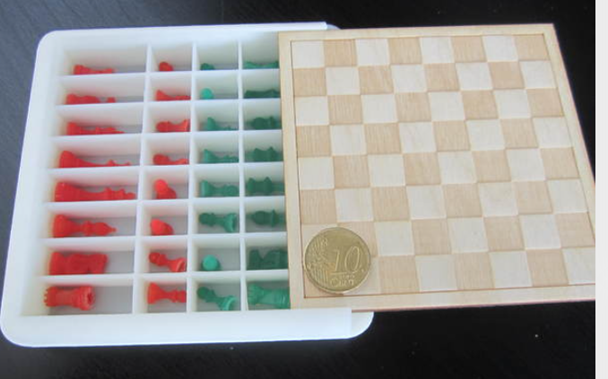

Slide 33
MUITO OBRIGADA POR PARTICIPAR!
POR FAVOR LEMBRE-SE DE RESPONDER A AVALIAÇÃO DE SUA EXPERIÊNCIA
inovalab@restinga.ifrs.edu.br.

